Slide 1









빅데이터 기반 프로젝트
들어볼래?
1조 김유미, 김화영, 최가람 연세 빅데이터2023

Slide 2









목차
1. 프로젝트 개요
- 구성원,일정,사용도구 소개
- 프로젝트 기획 배경
2. 데이터 구성 및 활용
- 테이터 수집(크롤링)
- 데이터 시각화
3. 데이터 처리 및 개발 과정
- 추천시스템
- 웹 개인화
4. 프로젝트 리뷰
- 가능성,한계
- 기대효과
- 소감

Slide 3



1. 프로젝트 개요
- 구성원, 일정, 사용 도구 소개
- 프로젝트 기획 배경

Slide 4



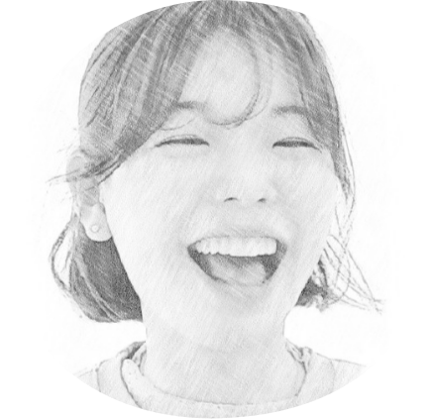

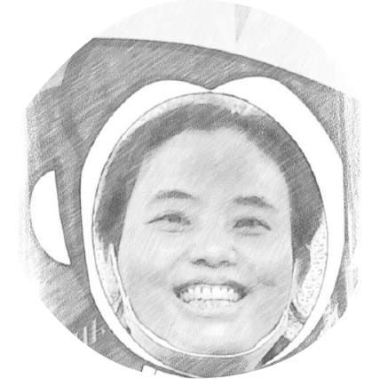



1.프로젝트 개요
'도전했조!' 의 구성원 소개/역할
김유미 (조장)
김화영
최가람
시스템 설계
명곡 추천
웹페이지 구현, 크롤링
발표
플레이리스트 추천
프로젝트 관리, 크롤링
Dataset 가공 및 분석
DB, 컨텐츠 추천
PPT, 크롤링
Notes:
도전했조에서
김유미 조장님은 시스템 설계와 웹페이지 구현,크롤링을 담당하고
김화영님은 발표와 추천시스템 개발, 프로젝트관리, 크롤링을 담당하고
최가람님은 데이터셋가공,분석,피피티,크롤링을 담당합니다.

Slide 5





1.프로젝트 개요
상세일정
01
02
05/24 ~ 26
사전계획 , 주제선정
기획안 작성
자료조사 및 기획안 발표
5/30 ~ 6/3
데이터 수집 및 전처리
추천 시스템 구현
웹 flask 제작
03
04
6/4 ~ 6
웹 flask 제작
웹 개인화 작업
6/7 ~ 9
테스트
PPT제작, 발표
Notes:
프로젝트일정은
5월24일~26일까지 사전계획,주제선정,기획안 작성 ,자료조사 와 기획안 발표를 마치고
5월30일~6월3일까지 데이터 전처리와 추천 시스템을 구현하고
6월4일~6일까지 웹 flask를 제작하고
6월7일~9일까지 ppt제작과 발표를 할 예정입니다.

Slide 6













1.프로젝트 개요
프로젝트 관리
자료 공유
회의록
notion
google drive
사용한 도구
Python
HTML/CSS
Web flow
JavaScript
Notes:
저희는
구글드라이브를 사용하여 자료를 공유하고
카카오 오븐을 사용하여 회의록을 작성하며
파이썬,자바스크립트,html/css로 프로젝트를 관리합니다.

Slide 7










1.프로젝트 개요
프로젝트 기획 배경
빅데이터셋구축
머신러닝
추천시스템
노래 추천을 해볼까?
What?
사용자가 듣고 싶은
비슷한
잘 알려지지 않는
다른 사람들이 듣는
노래 가사 요약
시스템 개발
But 능력의 한계 (딥러닝 요구)
우리 능력
구현 할 수 있는
서비스 필요
노래 정보 수집
노래가사 코사인유사도(cosine similarity) 개발
웹 페이지에 적용
노래 추천 시스템!
Notes:
처음 노래 가사 요약 시스템을 개발해 보고 싶었지만
능력의 한계에 부딪혔습니다. 글에 대한 요약은 딥러닝이 요구되어야 했습니다.
그래서 우리 능력으로 구현 할 수 있는 비슷한 서비스가 무엇이 있을까? 고민하게 되었습니다.
따라서 빅데이터셋구축을 해서 머신러닝을 적용한 추천시스템으로 노래 추천을 해볼까? 고민하다
무엇을? 사용자가 듣고 싶은 노래, 비슷한 노래, 잘 알려지지 않은 노래, 다른 사람들이 듣는 노래를 해보자 하여
노래 정보를 수집하여 노래가사의 코사인유사도를 구해 웹 페이지에 적용한 노래 추천 시스템을 만들게 되었습니다.

Slide 8
2. 데이터 구성 및 활용
- 데이터 수집(크롤링)
- 데이터 시각화

Slide 9


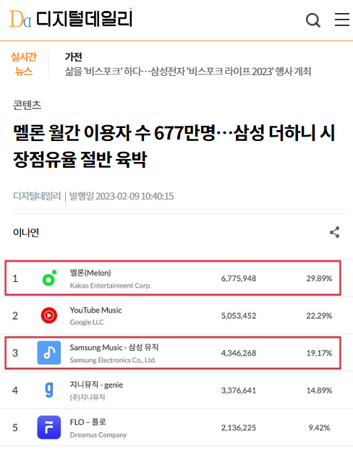
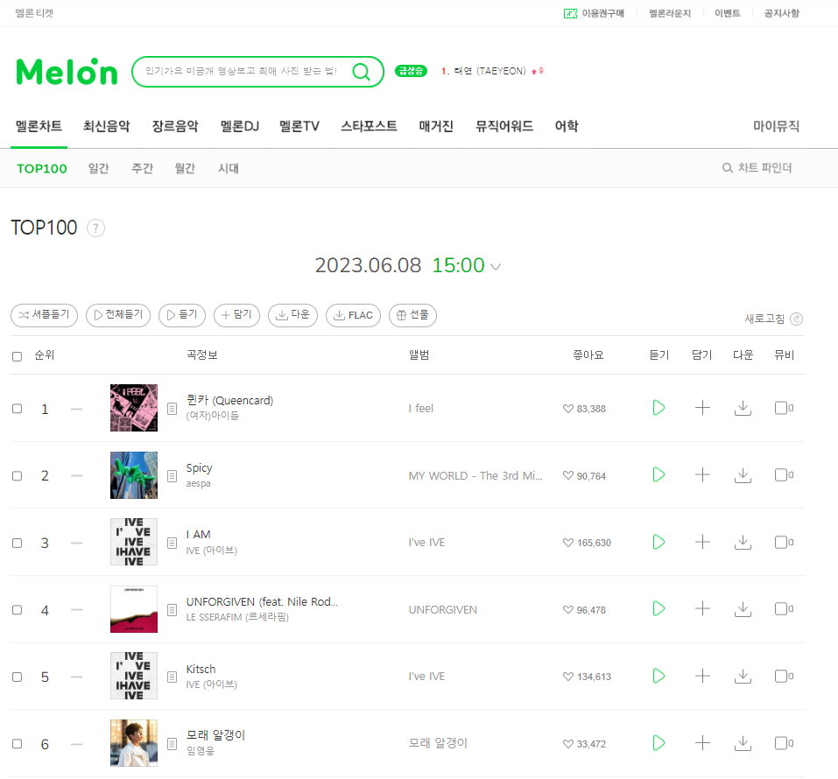
2. 데이터 구성 및 활용
Melon 크롤링

Slide 10




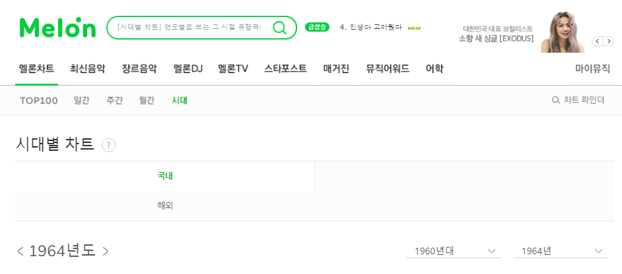
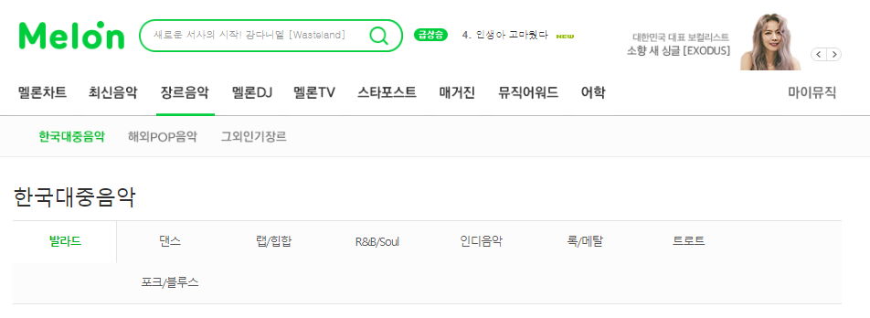
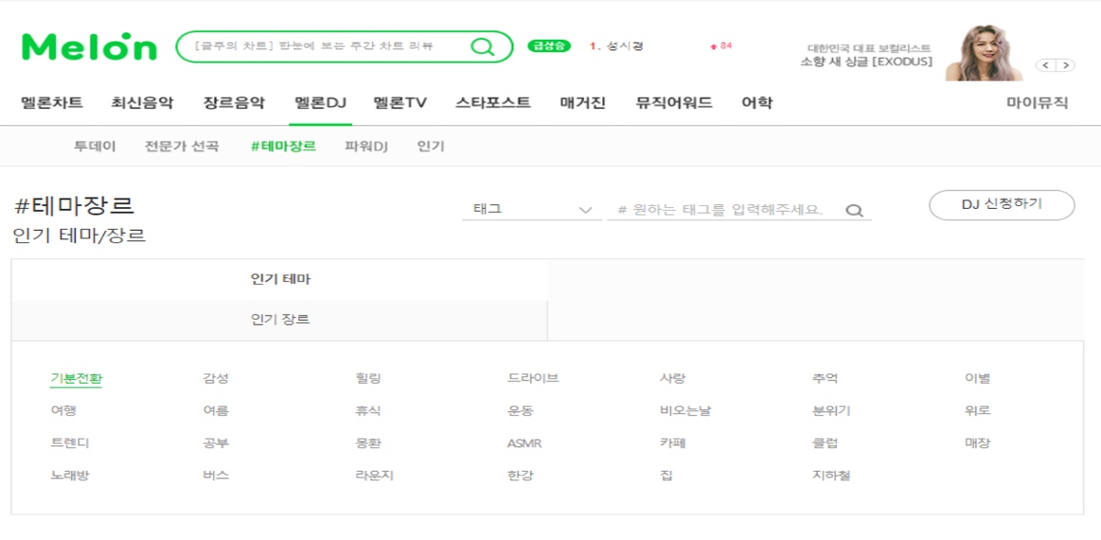

2. 데이터 구성 및 활용
데이터 수집
“”연도별"
“”장르별"
“”플레이리스트 "
1964년 ~ 2022년
연도별 인기순
최대 50곡
발라드,댄스,랩/힙합,R&B/Soul,인디음악,록/메달,트로트,포크
그외장르 + ost, 국내뮤지컬, 국내영화, 국내 드라마
장르별 인기순으로 최대 500곡
인기 테마당 200개
기분전환,비오는날,드라이브,카페,한강,버스 등…

Slide 11




2. 데이터 구성 및 활용
총 데이터 갯수
Play list
3845 개
Play list내의 곡
60271 개
총 6243 곡
추천시스템에 활용할 분석 데이터
대중적인 테마 분석 데이터
웹 구현 데이터

Slide 12
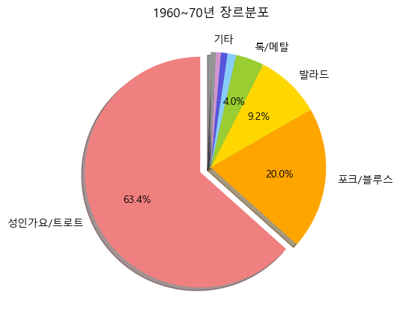
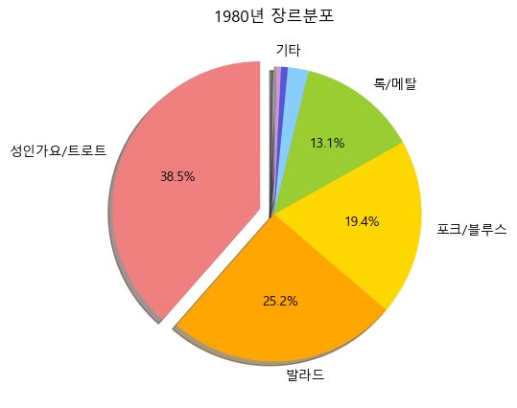
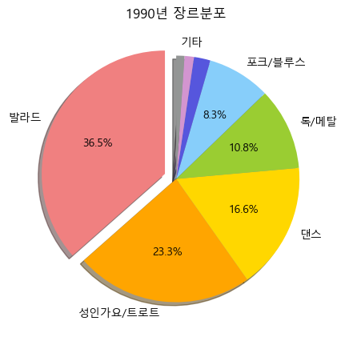
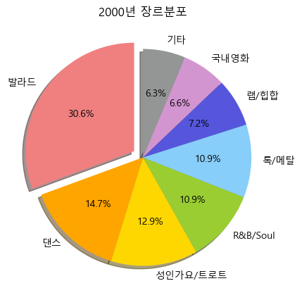
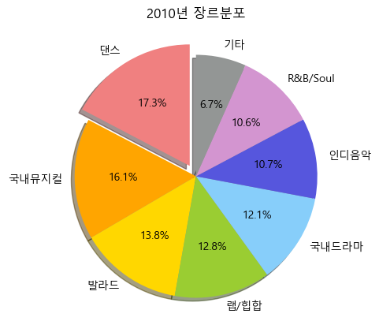
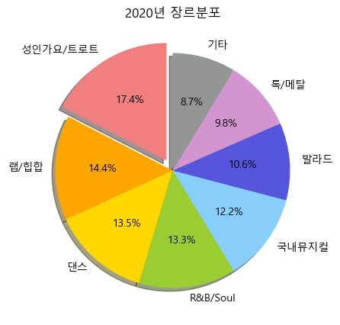
2. 데이터 구성 및 활용
연도별 장르 분포도
01

Slide 13
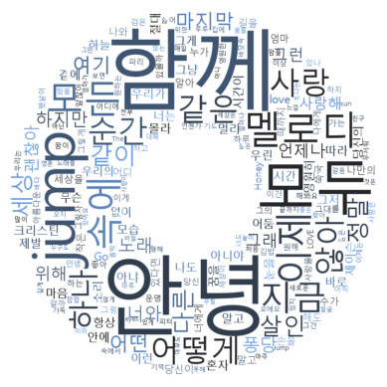
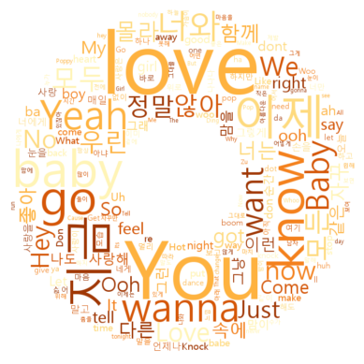

2. 데이터 구성 및 활용
장르별 워드 클라우드
02
국내 뮤지컬
댄스
발라드

Slide 14
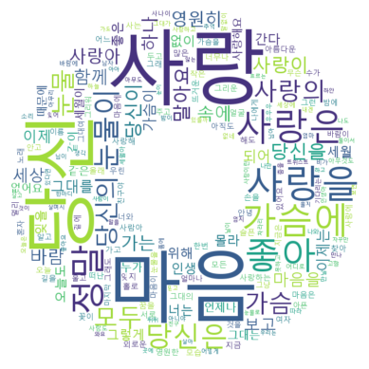
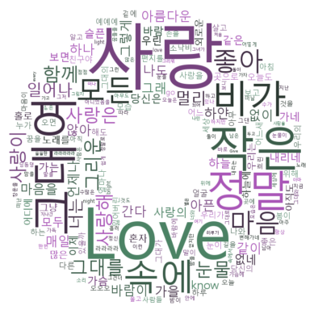
2. 데이터 구성 및 활용
장르별 워드 클라우드
02
트로트
포크 블루스

Slide 15
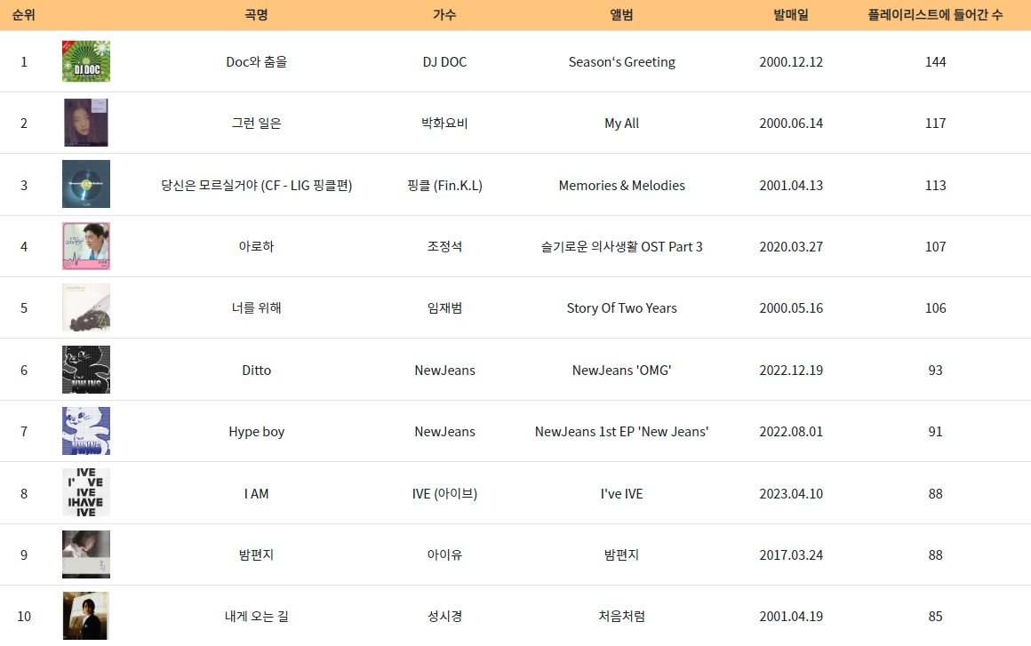
2. 데이터 구성 및 활용
03
플레이 리스트에 가장 많이 들어있는 곡

Slide 16
3. 데이터 처리 및
개발 과정
- 추천 시스템
- 웹 개인화

Slide 17



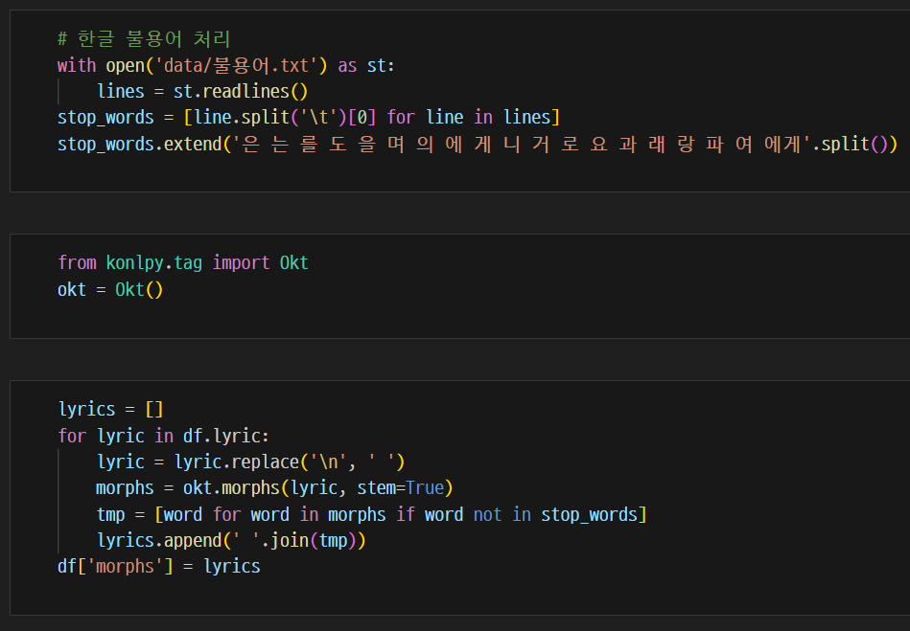


3. 프로젝트 내용
컨텐츠 기반
★가사 학습전 불용어 처리

Slide 18
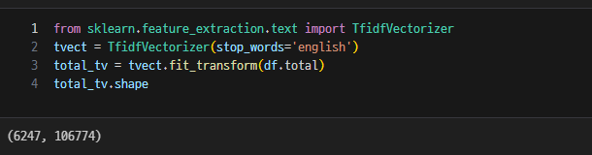
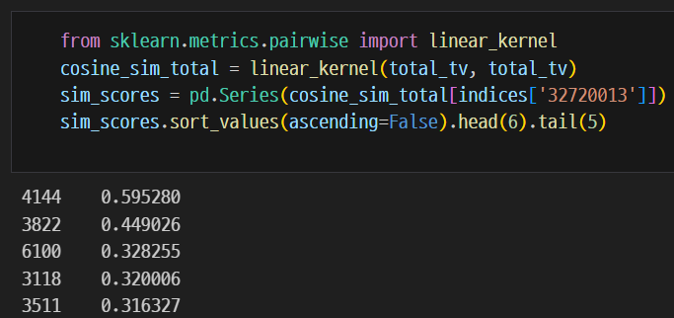
3. 프로젝트 내용
컨텐츠 기반
★학습 컨텐츠 이용, TfidfVectorizer에 total 학습
유사도 높은 노래가 나올 수 있도록
전처리한 가사(morphs), 제목, 아티스트 2, 작곡가 2, 작사가 2, 장르 3 => 학습
★코사인 유사도를 측정
자기 자신을 제외한 후 유사도 순으로 TOP 5 출력
★ Sim 모듈을 생성한 후 파일로 저장하여
웹 구현시 빠른 결과 창을 출력할 수 있게했다.

Slide 19
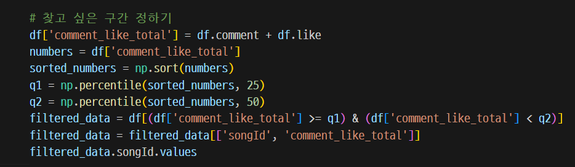
3. 프로젝트 내용
숨은명곡 (좋아요&댓글 기반)
★컨텐츠 기반 추천 시스템에 4분위 접목
-> 좋아요와 댓글수를 합산한 기록치가 하위 25%~50%에
해당한다면 유명하진 않아도 매니아층이 있는 노래로 판별
- 설정한 범위에 맞춰 학습 컨텐츠 동일하게 사용

Slide 20
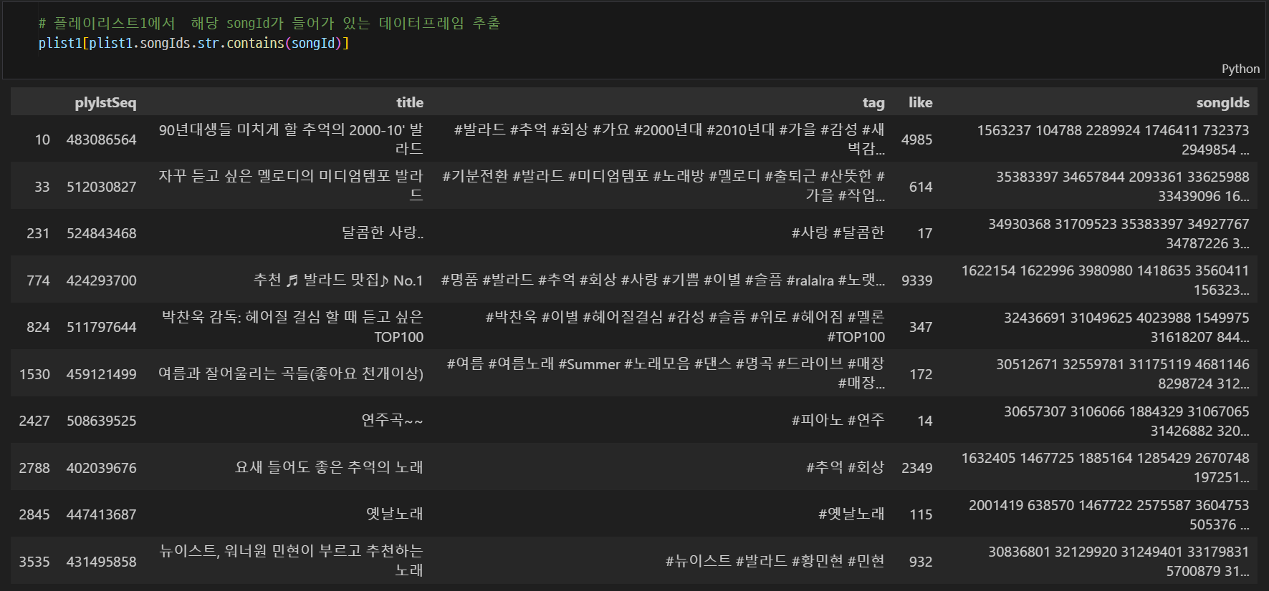
3. 프로젝트 내용
플레이리스트 기반
★ 플레이리스트 빅데이터셋 내에 사용자가 검색한 노래가 들어있는 플레이리스트를 출력

Slide 21
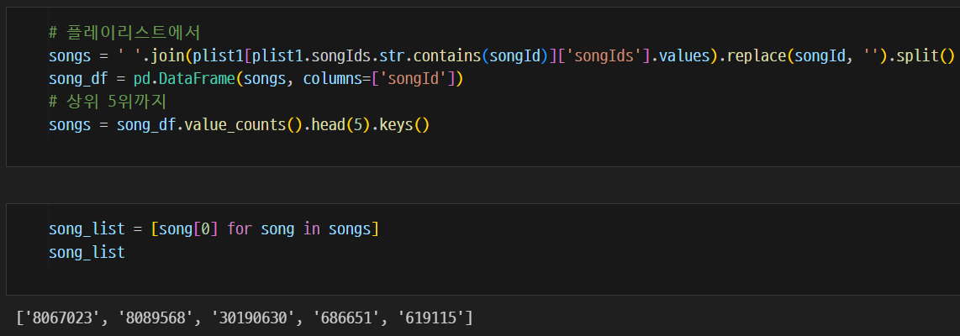
3. 프로젝트 내용
플레이리스트 기반
★ 플레이리스트에 함께 다수 들어있는 노래를 추천 (유사할 것이라 판단)
- 검색한 노래를 제외한 다른 노래들을 count - count 순(중복값 최다)으로 정렬 후 출력

Slide 22


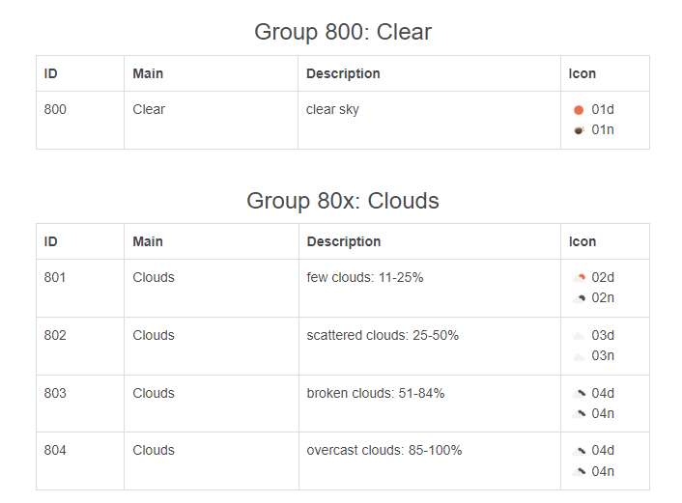
3. 프로젝트 내용
현재 날씨 기반

Slide 23
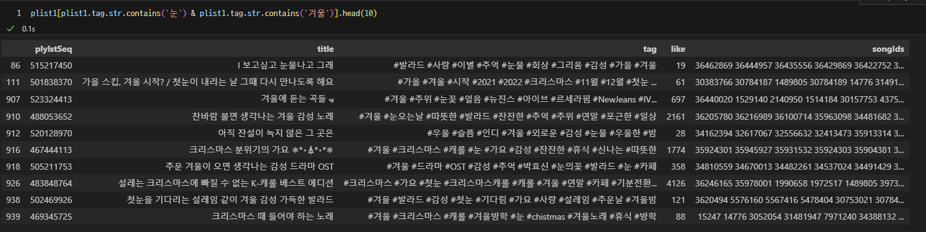
3. 프로젝트 내용
현재 날씨 기반
사용자 위치 날씨 & 플레이리스트에 들어있는 태그와 결합하여 플레이리스트 산출
산출한 플레이리스트에 들어있는 곡 랜덤 출력(매번 다른 노래 서비스)

Slide 24
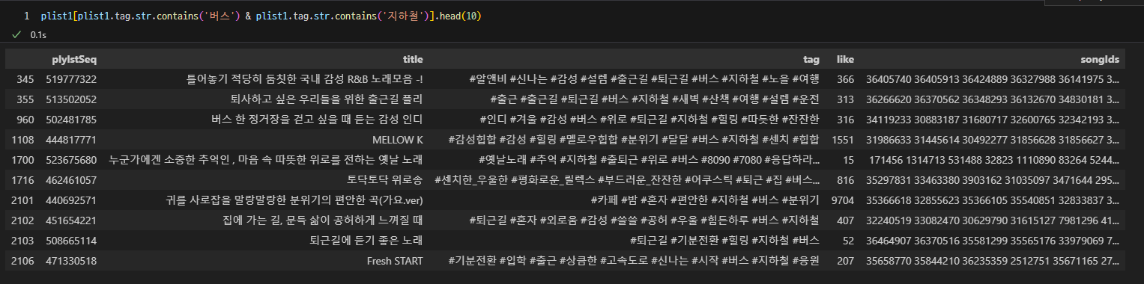
3. 프로젝트 내용
현재 날씨 기반
datetime.now() 를 이용해 현재 접속 시간 출력 -> 하루를 6시간 기준으로
오전/오후/저녁-밤/새벽으로 나누어 플레이리스트 데이터 셋과 결합
사용자 접속 시간 & 플레이리스트에 들어있는 태그와 결합하여 플레이리스트 산출 산출한 플레이리스트에 들어있는 곡 랜덤 출력(매번 다른 노래 서비스)

Slide 25

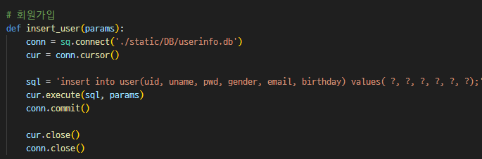
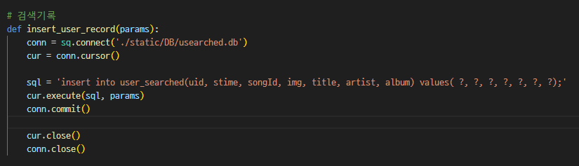
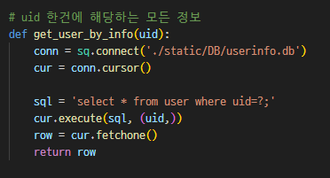
3. 프로젝트 내용
웹 개인화 과정
Sqlite3를 사용하여 server연결
회원가입
로그인
로그아웃
마이페이지
회원 정보 수정
회원탈퇴
Notes:
저희는
파이썬과 셀레니움,뷰티플숩을 이용하여 데이터를 확보하고
사이킷런을 이용하여 추천 시스템을 개발할 것 입니다.
저희 프로젝트를 통해
사용자들에게 새로운 음악을 추천함 으로써, 음악 감상의 즐거움이 더 해지며 또한
새로운 아티스트나 작곡가의 음악에 대한 노래 홍보 기회를 제공할 수 있기를 기대합니다.

Slide 26
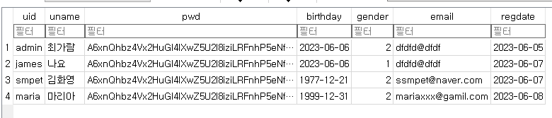
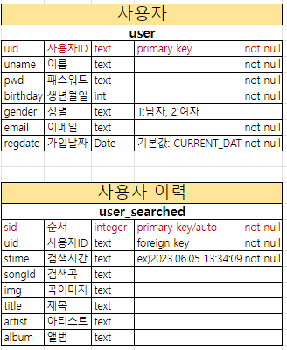
3. 프로젝트 내용
웹 개인화 과정
Sqlite3로 DB생성
Notes:
저희는
파이썬과 셀레니움,뷰티플숩을 이용하여 데이터를 확보하고
사이킷런을 이용하여 추천 시스템을 개발할 것 입니다.
저희 프로젝트를 통해
사용자들에게 새로운 음악을 추천함 으로써, 음악 감상의 즐거움이 더 해지며 또한
새로운 아티스트나 작곡가의 음악에 대한 노래 홍보 기회를 제공할 수 있기를 기대합니다.

Slide 27
Web time

Slide 28
4. 프로젝트 리뷰
- 가능성 및 한계
- 기대효과
- 소감

Slide 29

4. 프로젝트 리뷰
가능성 & 한계
가능성
검색기록이 최근 9개까지 저장됨 => 더보기 기능을 추가하여 전체 기록을 조회할 수있다.(추후 협업 필터링 가능)
개인정보수집 동의를 얻어 후에 사용자 정보 통계까지 진행할 수 있다.
한계
데이터셋의 분포가 다채롭지 못하고 지속적인 업데이트의 한계가 있다.
서버생성 및 서비스배포의 저작권 문제가 있다.
다국적 노래 서비스가 가능하나 데이터 처리 과정에 문제 발생 요지가 있다.(다국적 직원 필요)
Notes:
저희는
파이썬과 셀레니움,뷰티플숩을 이용하여 데이터를 확보하고
사이킷런을 이용하여 추천 시스템을 개발할 것 입니다.
저희 프로젝트를 통해
사용자들에게 새로운 음악을 추천함 으로써, 음악 감상의 즐거움이 더 해지며 또한
새로운 아티스트나 작곡가의 음악에 대한 노래 홍보 기회를 제공할 수 있기를 기대합니다.

Slide 30
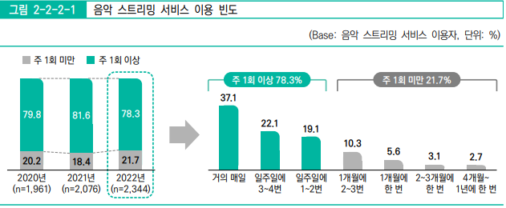
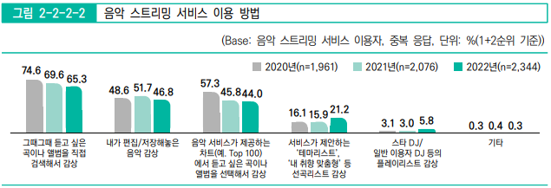
4. 프로젝트 리뷰
기대효과
현재 우리 나라에는
음악 스트리밍 서비스를 주1회 이상 이용하는 사람이 많으며 그중 대다수가
그때그때 듣고 싶은 곡이나 앨범을 직접 검색해서 감상하고있다는 응답을 하였다.
따라서,
1) 사용자들의 취향에 맞는 노래를 검색하여 찾는 시간을 단축 시킬 수 있다.
2) 사용자들에게 새로운 음악을 추천하여 음악 감상의 즐거움을 제공 한다.
3) 새로운 아티스트나 작곡가의 음악에 대한 노래 홍보 기회를 제공 한다.
다음 차트 출처 : 한국콘텐츠진흥원 2022년 음악산업백서
Notes:
저희는
파이썬과 셀레니움,뷰티플숩을 이용하여 데이터를 확보하고
사이킷런을 이용하여 추천 시스템을 개발할 것 입니다.
저희 프로젝트를 통해
사용자들에게 새로운 음악을 추천함 으로써, 음악 감상의 즐거움이 더 해지며 또한
새로운 아티스트나 작곡가의 음악에 대한 노래 홍보 기회를 제공할 수 있기를 기대합니다.

Slide 31
4. 프로젝트 리뷰
소감
현재 우리 나라에는
Notes:
저희는
파이썬과 셀레니움,뷰티플숩을 이용하여 데이터를 확보하고
사이킷런을 이용하여 추천 시스템을 개발할 것 입니다.
저희 프로젝트를 통해
사용자들에게 새로운 음악을 추천함 으로써, 음악 감상의 즐거움이 더 해지며 또한
새로운 아티스트나 작곡가의 음악에 대한 노래 홍보 기회를 제공할 수 있기를 기대합니다.

Slide 32




THANK YOU
발표를 들어주셔서 감사합니다 :)

